Slide 1


420-3Q5-RA
Développement d’applications en
intelligence d’affaires
SESSION
A-2023
ENSEIGNANT
Marco Guay
C03

Slide 2
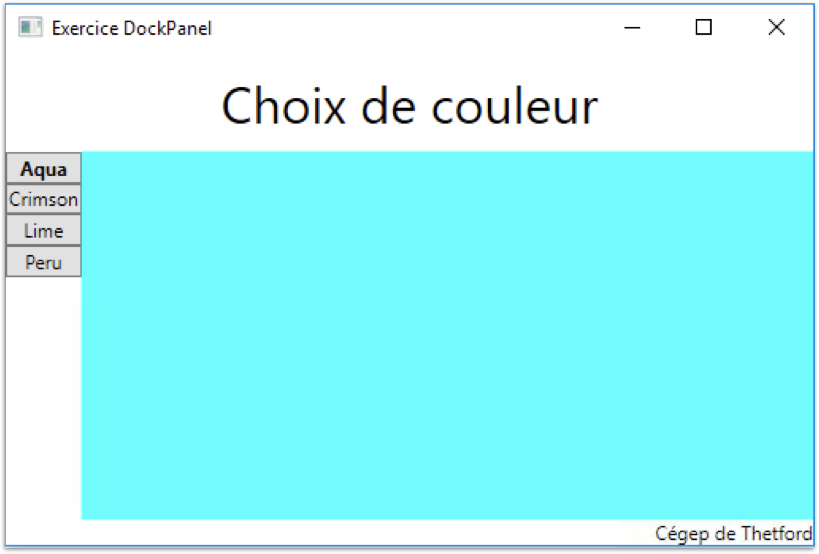
Refactoring
https://github.com/cegepThetford/3Q5RefactoringCouleurs.git
Utiliser la même méthode pour tous les clics
(bouton indiquant la couleur)

Slide 3
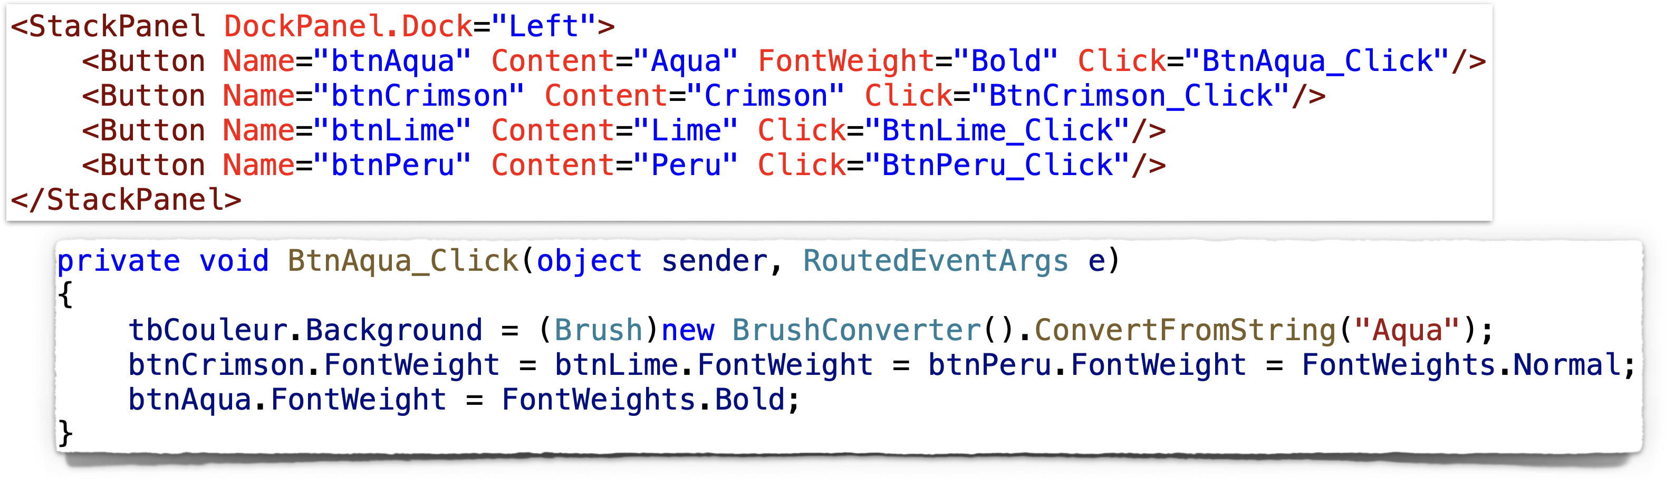
Gestionnaire uniquement d'événements
Dans l'exercice des couleurs, nous avons déclaré quatre (4) méthodes (une méthode par bouton).
Le traitement réalisé est similaire. Comment "refactorer" ce traitement?

Slide 4
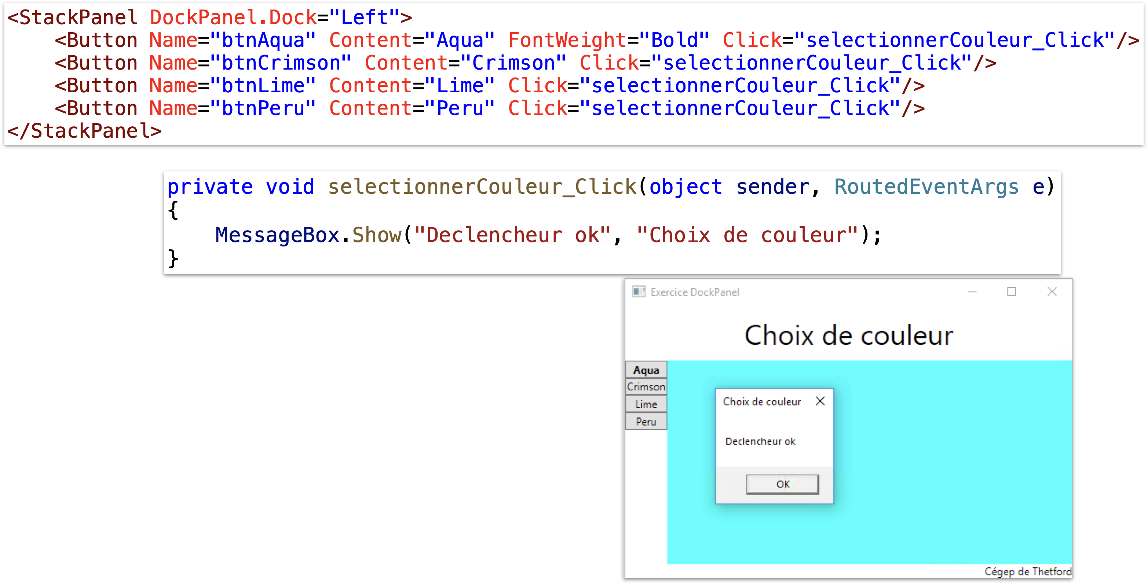
Méthode unifiée

Slide 5
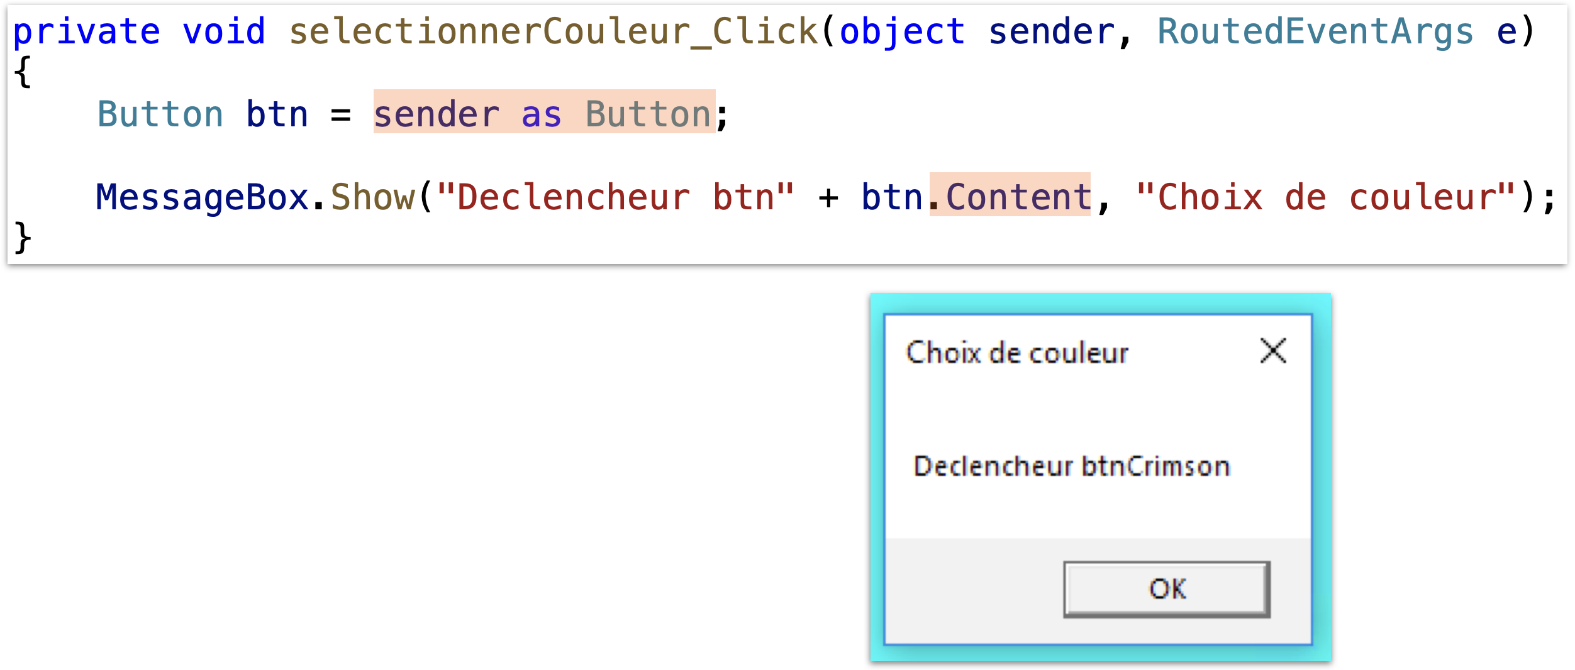
Qui a déclenché l'événement?
Le premier paramètre indique le déclencheur. On peut faire un transtypage afin de pouvoir travailler avec l'objet de type Button.

Slide 6
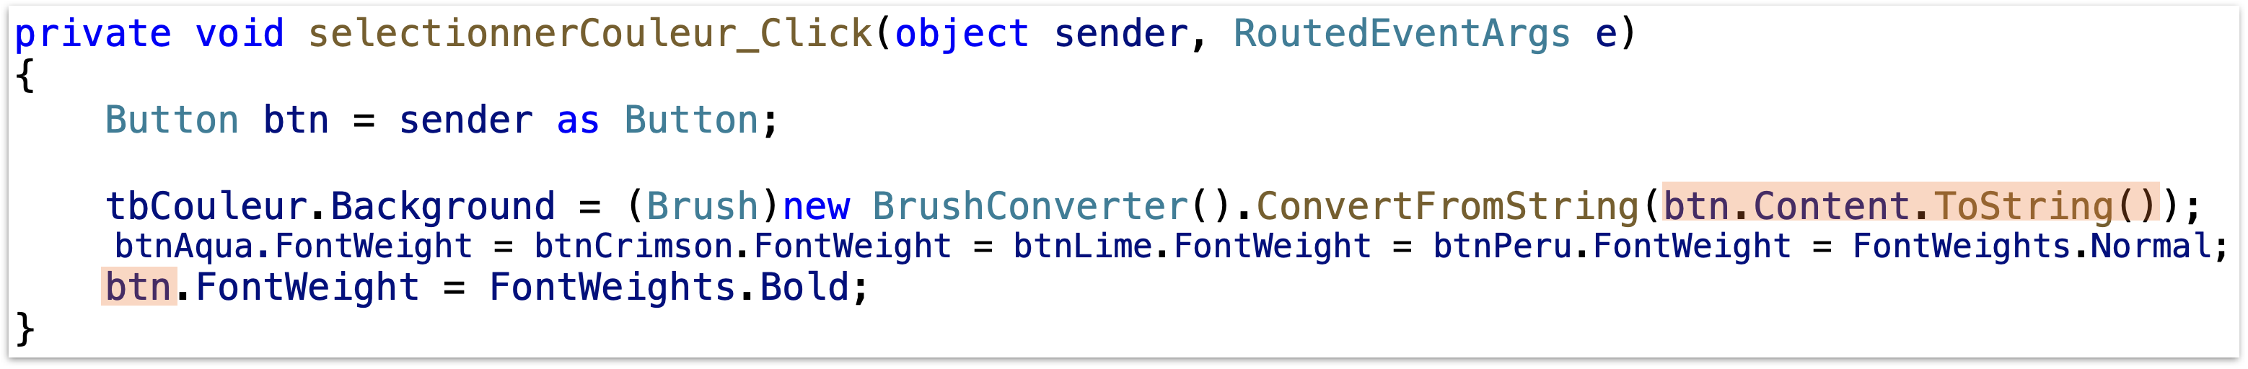
Version complétée #1

Slide 7
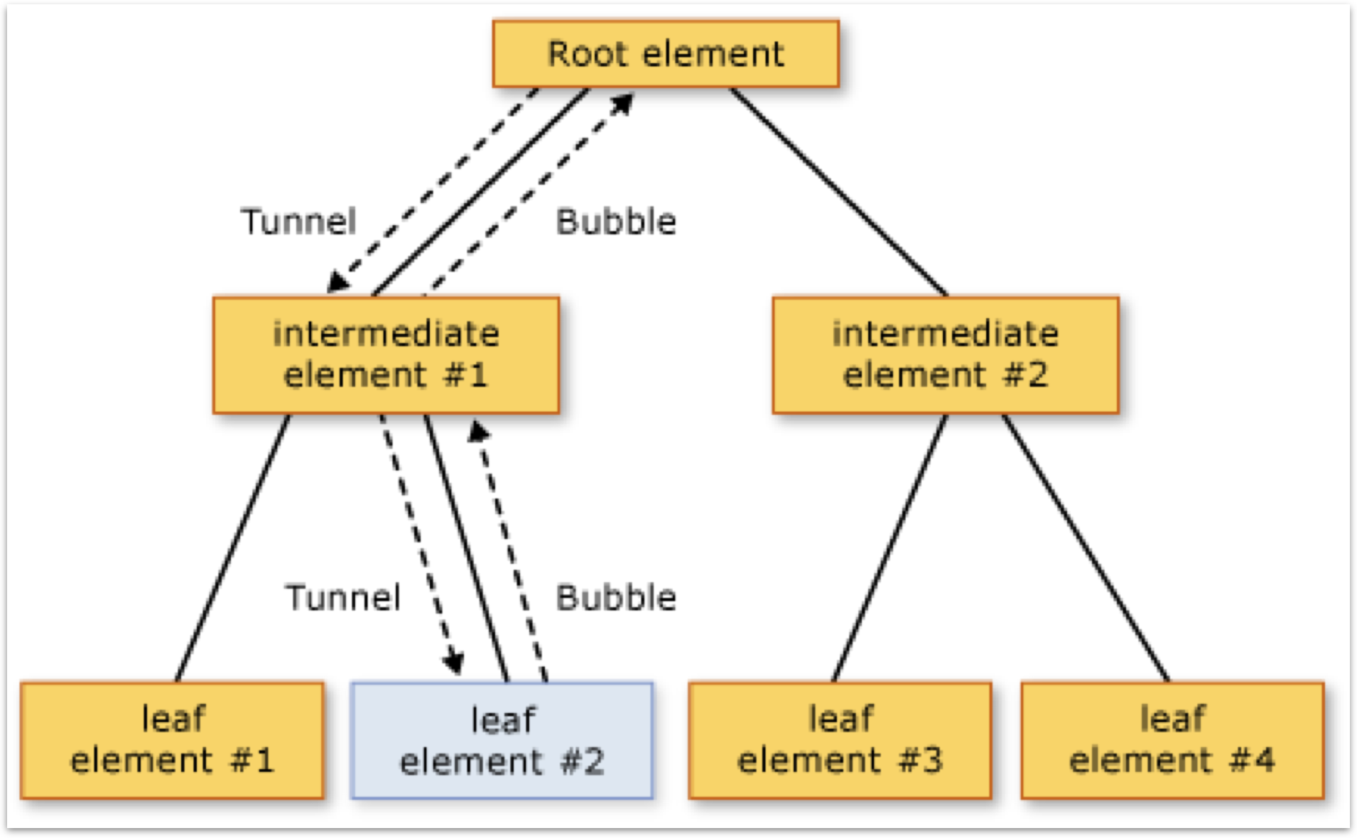
Approfondissement
Gestion des événements et propagation

Slide 8
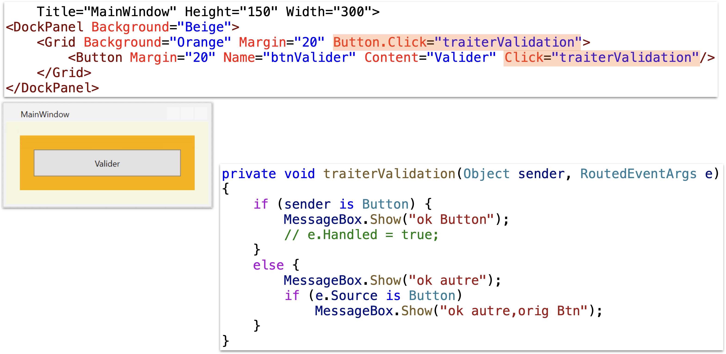
Propagation d'événements

Slide 9
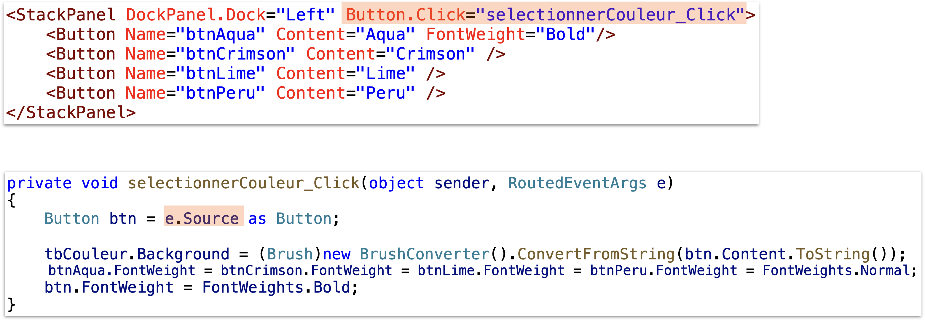
Version complétée #2

Slide 10
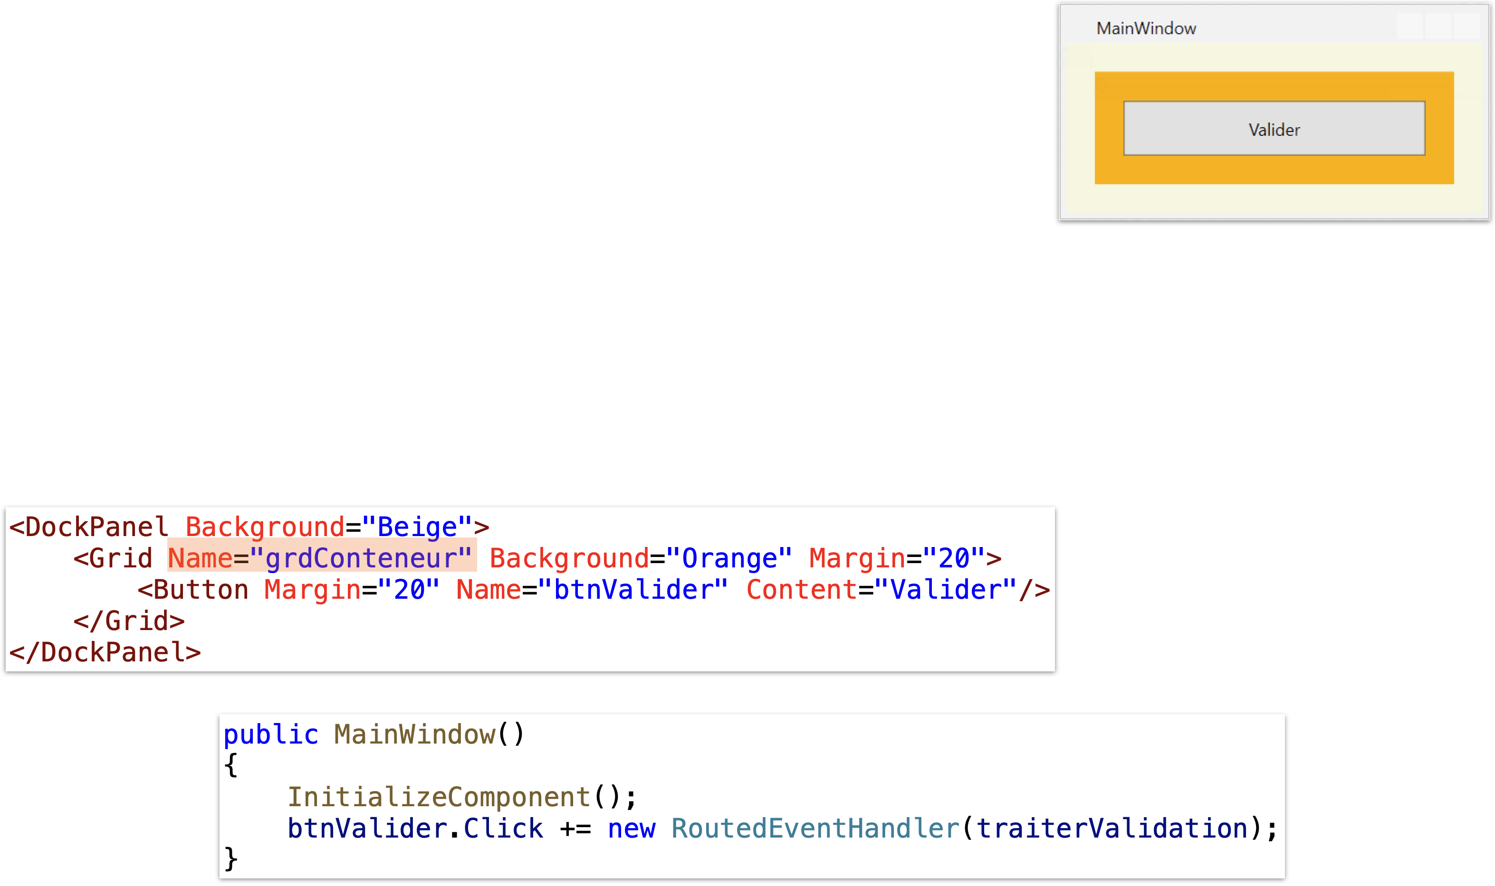
Définir un événement
Peut se faire via le XAML (ex: Click="" ou Button.Click="")
ou en code-behind.
On préfère habituellement utiliser le XAML, mais regardons comment l'implémenter en code-behind.

Slide 11
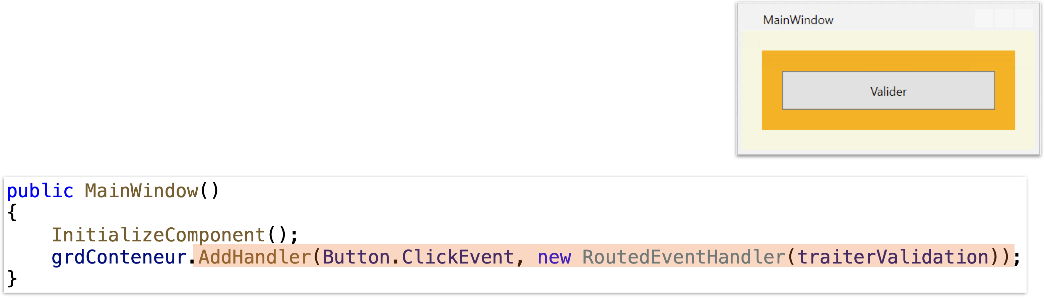
Alternatives
Il n'y a pas de propriété Click sur un container, nous n'aurons pas le choix de prendre le AddHandler si on veut définir un gestionnaire à cet endroit.

Slide 12
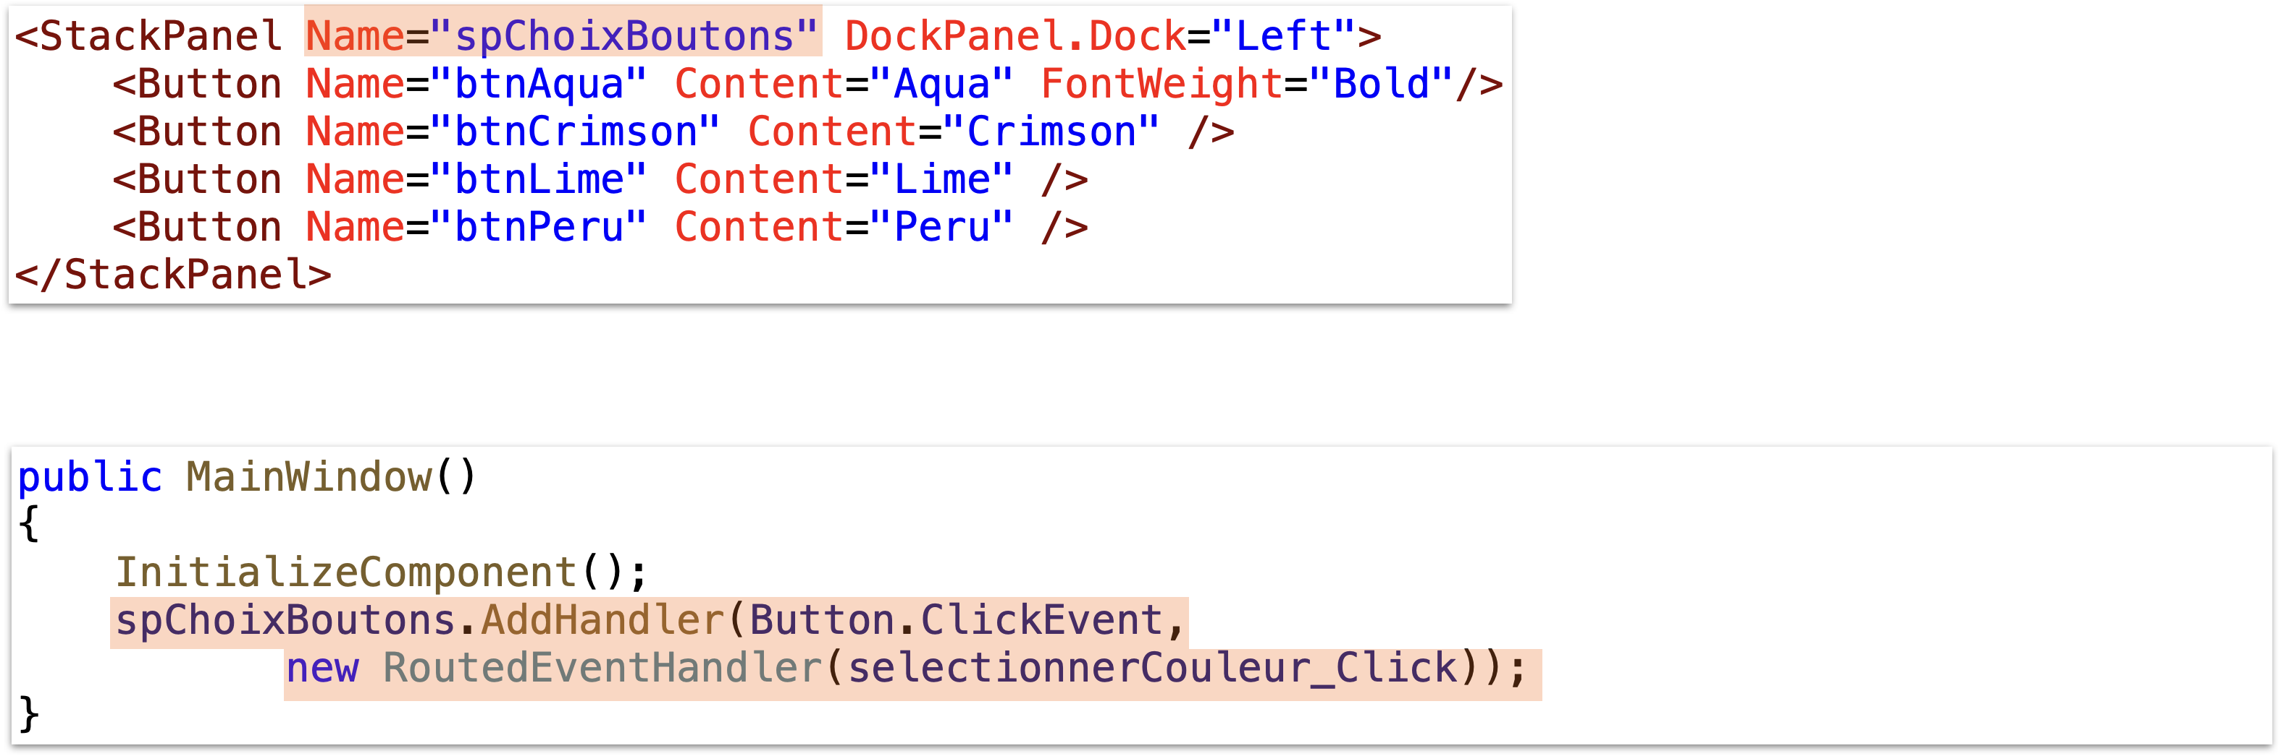
Version complétée #3

Slide 13

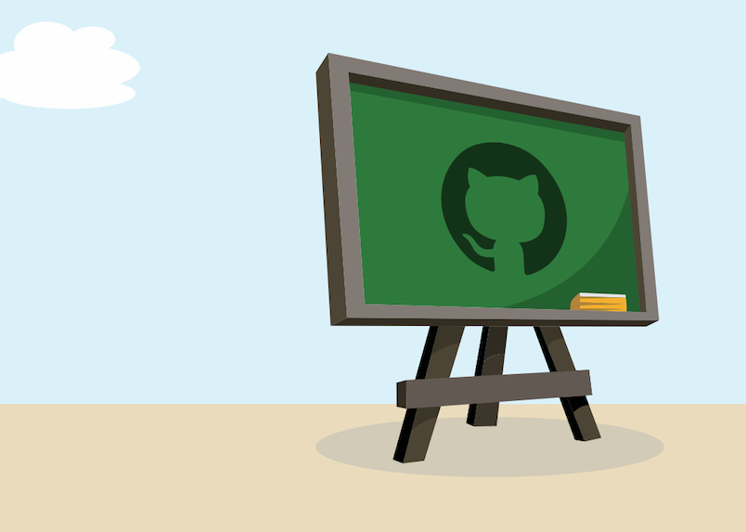
Laboratoire #1
Durée: 2 périodes

Slide 14

Horaire
Prochain cours:
Lu 4 sept 2023: congé
Je 7 sept 2023: C04
Semaine suivante:
Lu 11 sept 2023: C05
Je 14 sept 2023: C06
des prochaines rencontres

